Slide 1
«Улицы для машин, а не для пешеходов»
Тема:

Slide 2
Проблема:
«Двор-основа локального сообщества, но зачастую первое, что видит гражданин, выходя во двор-это неприглядная парковка, окружённая пассивными зданиями»

Slide 3
Цель проекта:
«Устранение проблемы неблагоустроенных для отдыха дворов»

Slide 4
Задачи:
Озеленение парков и площадок
перед домами
1
3
Площадки для занятий спортом
Установка детских площадок и
фонтанов
Благоприятные и удобные условия
для парковки машин
2
4
Целевая группа:
«Жители, живущие в многоквартирных
домах» ~69%населения Земли
5

Slide 5
Основные шаги по
реализации проекта:
Опрос жителей многоквартирных
домов
1
3
Определение главной проблемы
Обращение к власти
города и района
2
Выявление статистики
4

Slide 6
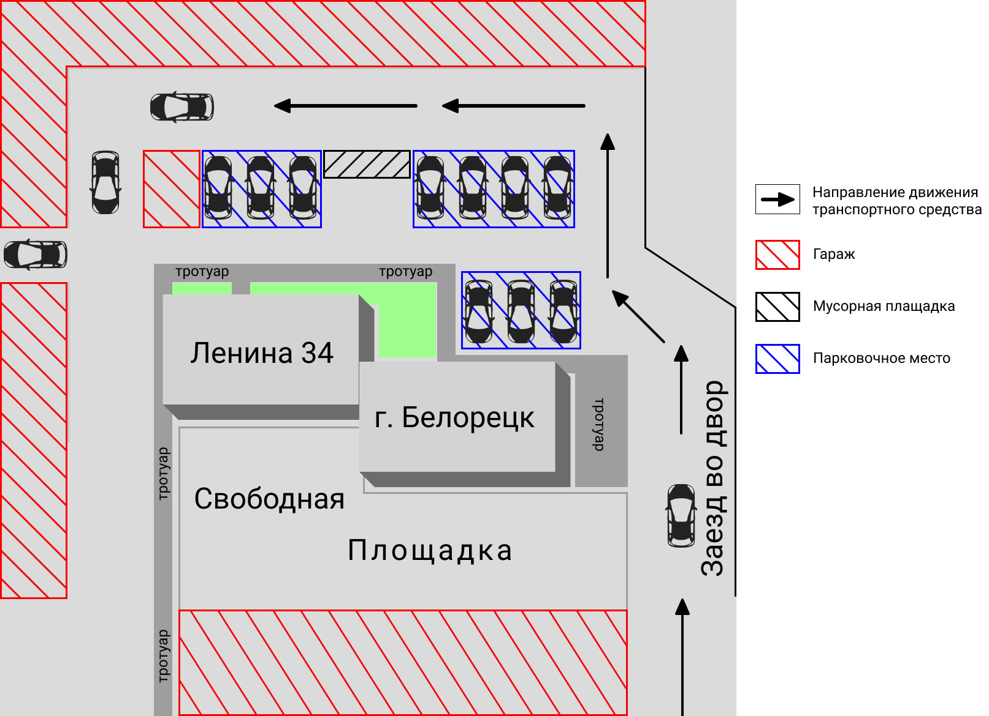
5
Разработка проекта

Slide 7
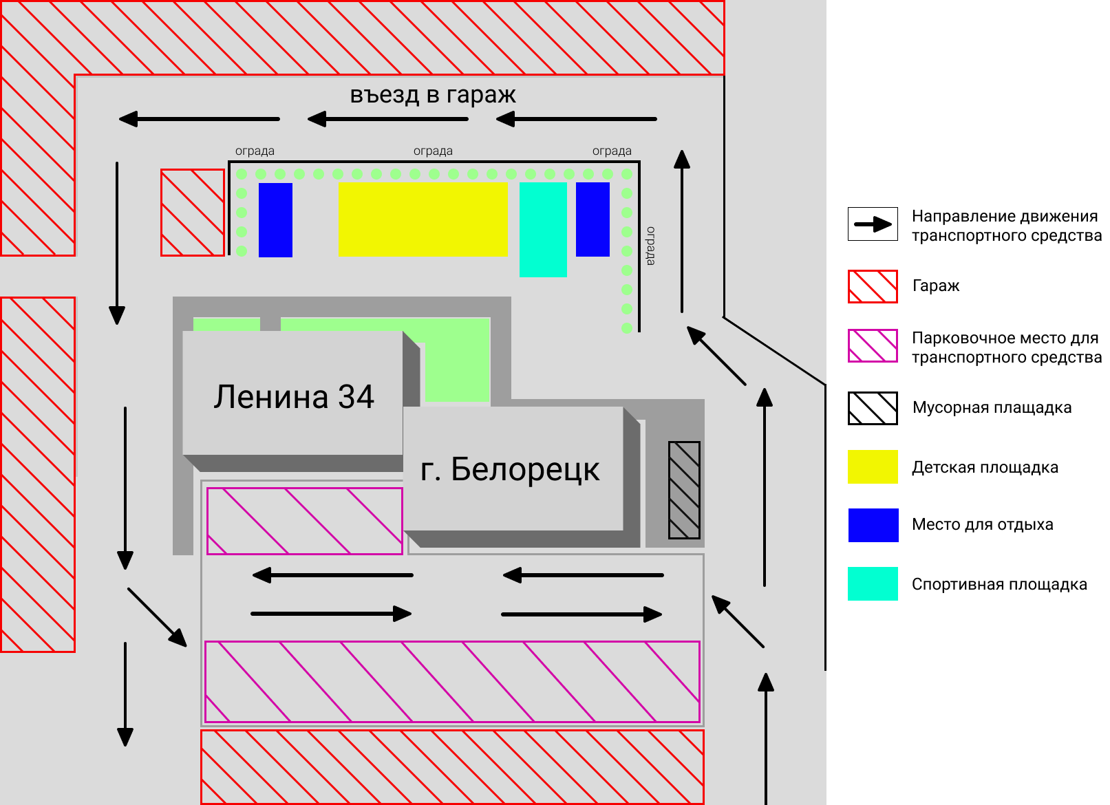
6
решение главной проблемы

Slide 8
Результаты проекта:
Двор становится местом отдыха, в котором все чувствуют себя комфортно, удобные площадки для детей, озеленённые площадки и благоприятное место для автомобилей

